Slide 1
الأَوْسِمة السعوديّة

Slide 2
الهُوِيَّة الوطنيّة
الأَوْسِمة السعوديّة
الأَوْسِمة السعوديّة
تُمنحُ الأوسمة السعوديّة بأوامر ملكية , تكريماً و تقديراً لمن قام بأعمال جليلة أو تخليد وقائع مهمّة , أو لتسجيل مناسبات ذات قيمة وطنية
الوحدة الثانية
2

Slide 3
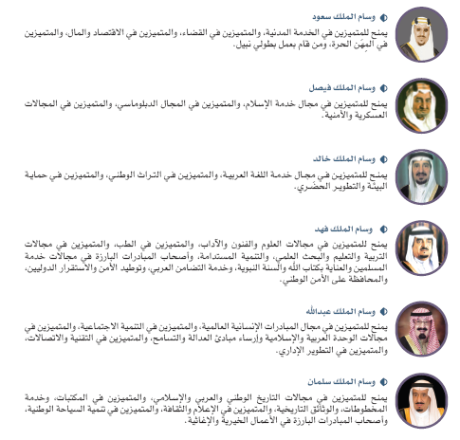
الهُوِيَّة الوطنيّة
هناك أوسمة تُمنَح بمناسبة اليوم الوطني وفاءً و تقديراً لمن حققوا إنجازات كبيرة أو قاموا بعمل استثنائي مميّز و هي:
الأَوْسِمة السعوديّة
الوحدة الثانية
2

Slide 4
الأَوْسِمة السعوديّة
نشاط 1
الهُوِيَّة الوطنيّة
يُحدِّد الطلبة التخصص الدراسي المأمول - في المستقبل – و نوع الوسام المأمول الحصول عليه:
العسكري
التخصص:
أ
الوحدة الثانية
2
الرباط على الحدود لأدافع عن وطني
الإنجاز المتوقع تحقيقه:
ب
وسام الملك فيصل
الوسام المأمول الحصول عليه:
ج

Slide 5
انتهى الدرس

